Slide 1



E S P E R A
Pps mari tere

Slide 2





Y tú me dices
que tienes los pechos rendidos de esperarme,
Pps mari tere

Slide 3
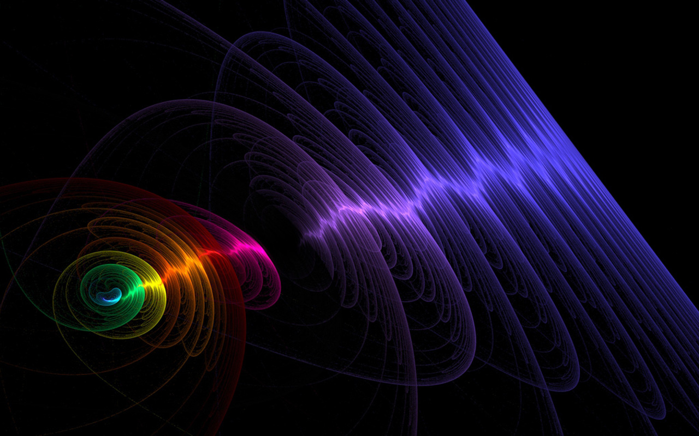
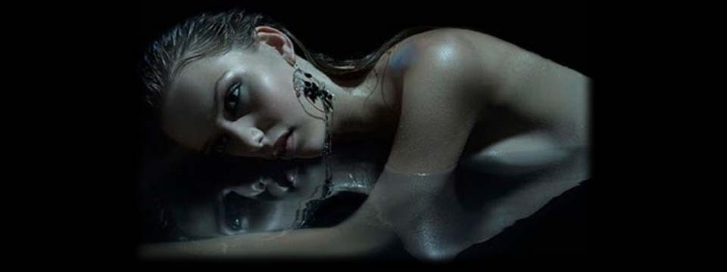
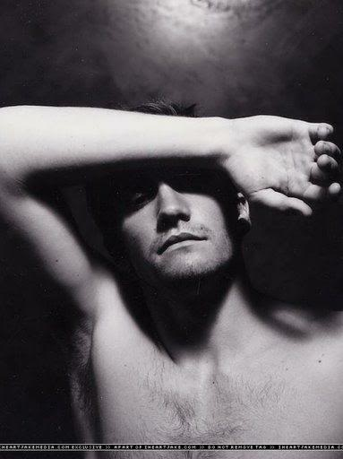
Pps mari tere
que te duelen los ojos de estar siempre vacíos de mi cuerpo,

Slide 4
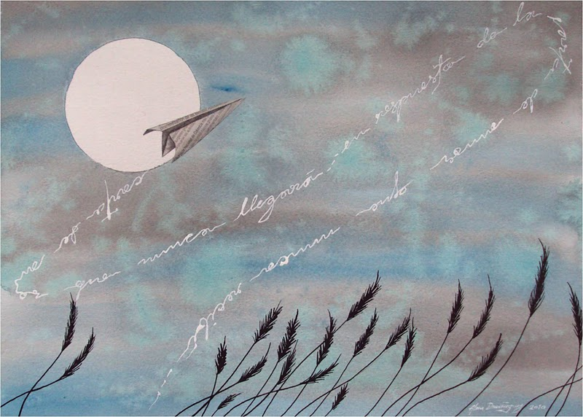
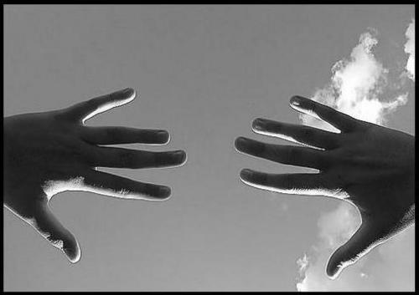
que has perdido hasta el tacto de tus
manos de palpar esta ausencia por el aire,
Pps mari tere

Slide 5
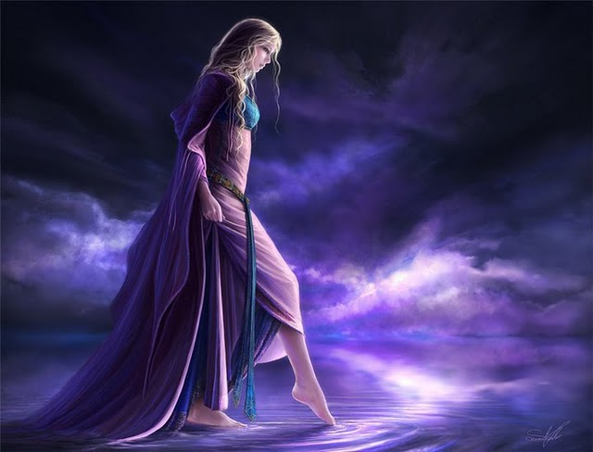
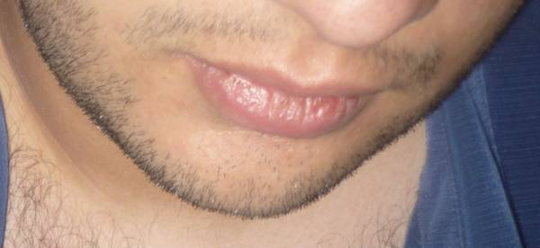
que olvidas el tamaño
caliente de mi boca.
Pps mari tere

Slide 6


Y tú me lo dices que sabes
Pps mari tere

Slide 7



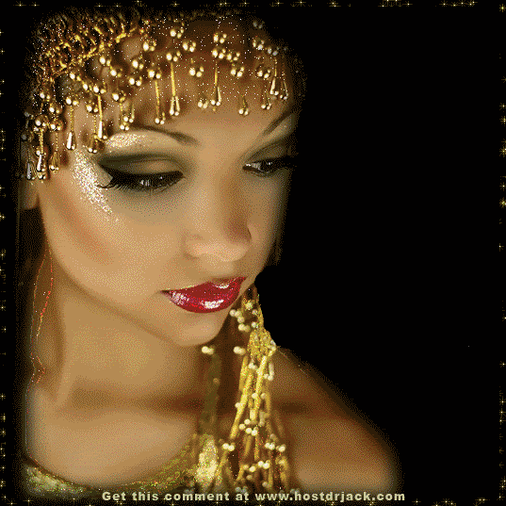
que me hice sangre en las palabras de repetir
tu nombre,
Pps mari tere

Slide 8



de lastimar mis labios con la sed de tenerte,
Pps mari tere

Slide 9

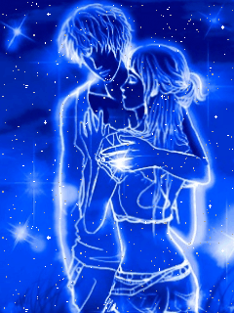

de darle a mi memoria,
registrándola a ciegas,
Pps mari tere

Slide 10
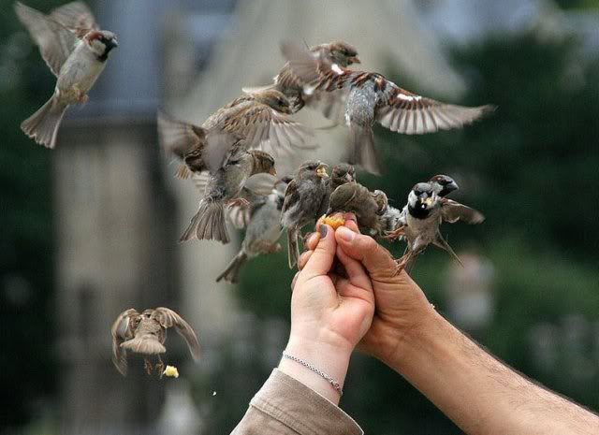
una nueva manera de rescatarte en besos
Pps mari tere

Slide 11
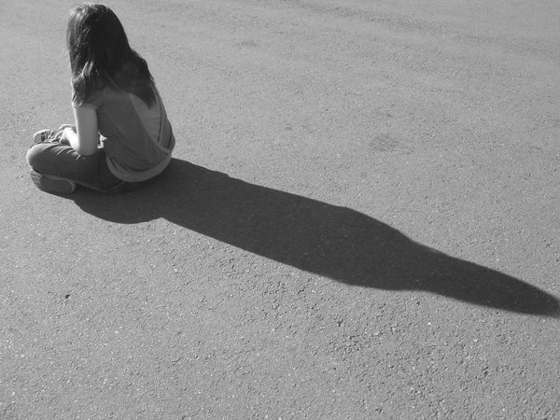
desde la soledad en la que tú me gritas
que sigues esperando.
Pps mari tere

Slide 12
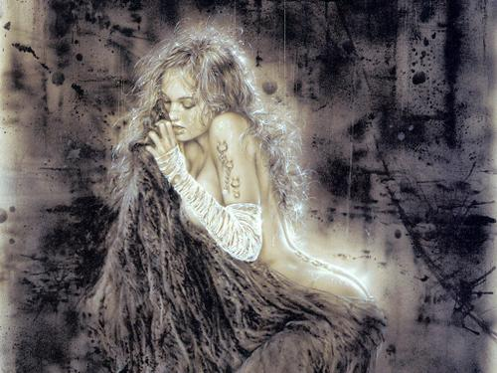
Pps mari tere
Y tú me lo dices que estás tan hecha
a esta deshabitada cerrazón de la carne

Slide 13
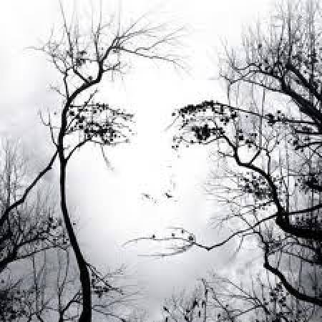
que apenas si tu sombra se delata,
Pps mari tere

Slide 14
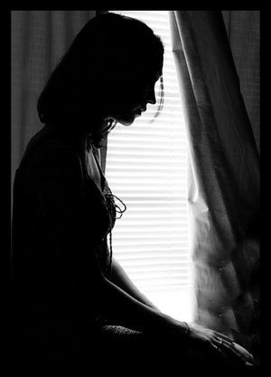
que apenas sí eres cierta
Pps mari tere

Slide 15

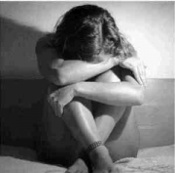
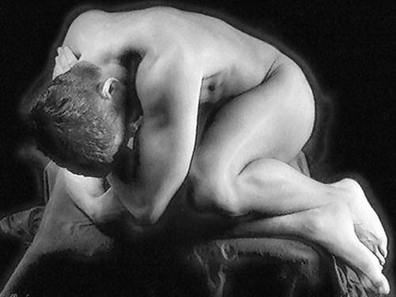
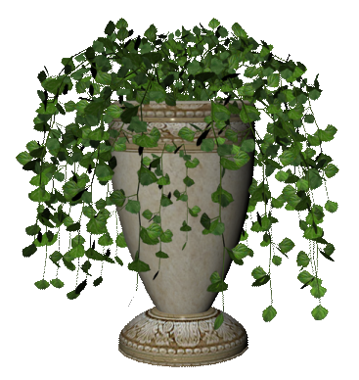
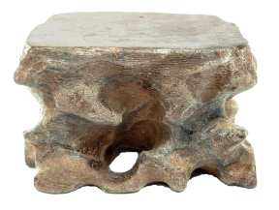
en esta oscuridad que la distancia pone
entre tu cuerpo y el mío.
Pps mari tere

Slide 16
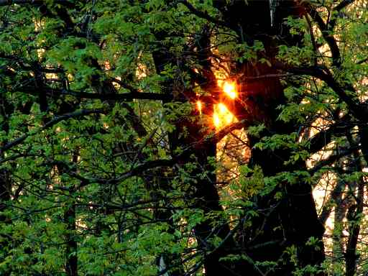
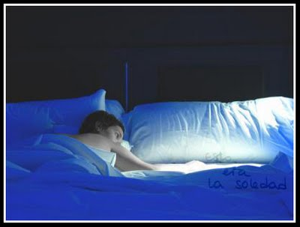

Pps mari tere

Slide 17


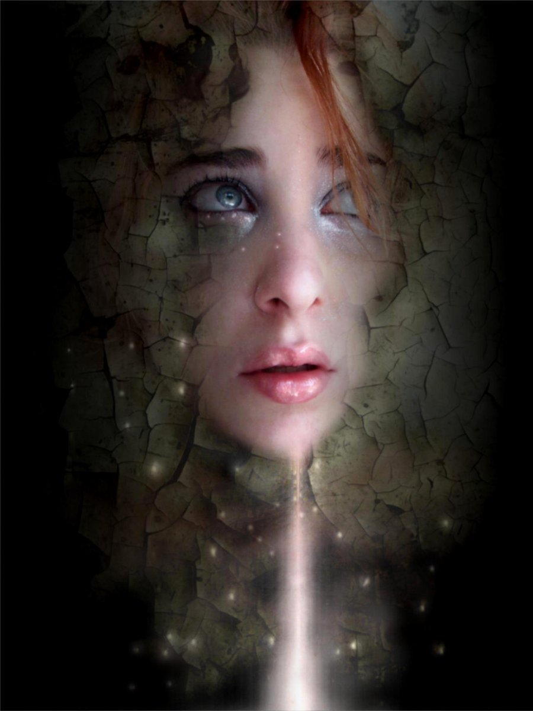
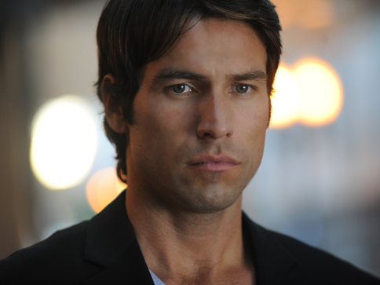
Pps mari tere

Slide 18





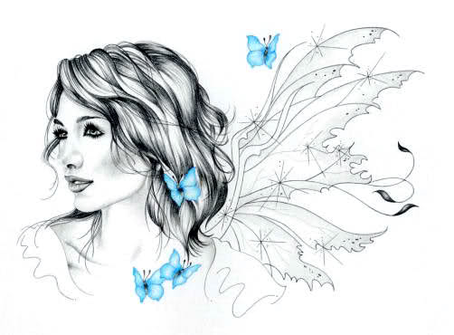
Pps mari tere

Slide 19


Y tú me dices
que tienes los pechos rendidos de esperarme,
que te duelen los ojos de estar siempre vacíos de mi cuerpo,
que has perdido hasta el tacto de tus manos
de palpar esta ausencia por el aire,
que olvidas el tamaño caliente de mi boca.
Y tú me lo dices que sabes
que me hice sangre en las palabras de repetir tu nombre,
de lastimar mis labios con la sed de tenerte,
de darle a mi memoria,
registrándola a ciegas,
una nueva manera de rescatarte en besos
desde la soledad en la que tú me gritas
que sigues esperando.
Y tú me lo dices que estás tan hecha
a esta deshabitada cerrazón de la carne
que apenas si tu sombra se delata,
que apenas sí eres cierta
en esta oscuridad que la distancia pone
entre tu cuerpo y el mío.
Pps mari tere
José Manuel Caballero Bonald

Slide 20
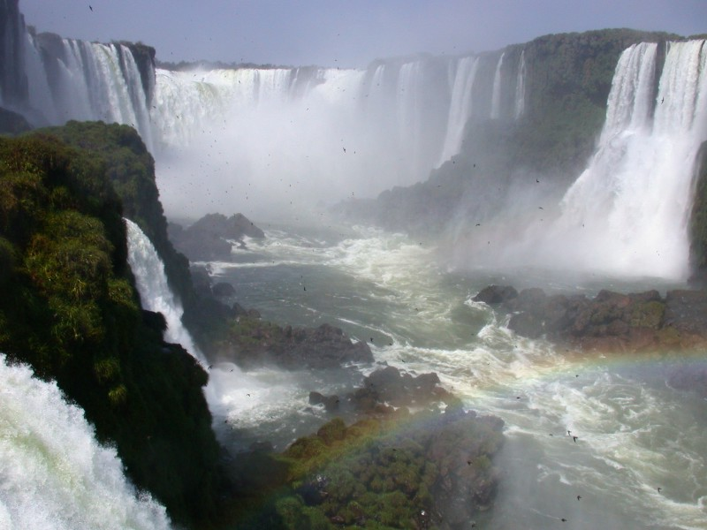
Diseño
María Teresa Espín
Imágenes
Internet
Música
Richard Clayderman
Lady in Red
2013
Pps mari tere

Slide 21



Accede a la sección que desees desde aquí:
Propia Creación
De la Red
Dedicatorias | Fechas Especiales | Graciosos
Historia y Arte | Lugares | Musicales
Naturaleza y Ciencias | Política | Reflexión
Religiosos | Románticos | Salud
Dedicatorias | Fechas Especiales | Graciosos
Historia y Arte | Lugares | Musicales
Naturaleza y Ciencias | Política | Reflexión
Religiosos | Románticos | Salud
Si deseas recibir pps periódicamente en tu correo electrónico subscríbete aquí:

